Slide 1
ΑΝΑΠΤΥΞΙΑΚΕΣ ΔΙΑΤΑΡΑΧΕΣ ΚΑΙ ΤΡΟΠΟΙ ΠΑΡΕΜΒΑΣΗΣ ΣΤΗ ΣΧΟΛΙΚΗ ΤΑΞΗ
ΠΡΕΜΕΤΗ ΒΑΣΙΛΙΚΗ, ΨΥΧΟΛΟΓΟΣ Msc
ΤΖΑΝΕΤΟΥ ΒΑΣΙΛΙΚΗ, ΚΟΙΝΩΝΙΚΗ ΑΝΘΡΩΠΟΛΟΓΟΣ Msc

Slide 2
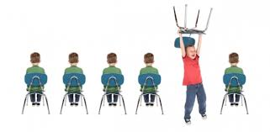
τι οριζουμε ωσ δεπυ ;

Slide 3
ΔΙΑΤΑΡΑΧΗ ΕΛΛΕΙΜΜΑΤΙΚΗΣ ΠΡΟΣΟΧΗΣ ΚΑΙ ΥΠΕΡΚΙΝΗΤΙΚΟΤΗΤΑΣ
Είναι μια από τις συχνότερες νευροβιολογικές διαταραχές της παιδικής και εφηβικής ηλικίας.
Η αναγνώριση του προβλήματος συμπίπτει, στις περισσότερες περιπτώσεις, με την ένταξη στο σχολείο, εξαιτίας των αυξημένων απαιτήσεων για συγκέντρωση της προσοχής, οργάνωση και συμμόρφωση στους κανόνες.
Τα χαρακτηριστικά (πυρηνικά) συμπτώματα της ΔΕΠΥ, δηλ. η διάσπαση προσοχής, η παρορμητικότητα και η υπερκινητικότητα, θεωρούνται τόσο κοινά στην παιδική ηλικία, που συχνά η διάγνωση παραβλέπεται, ενώ σε πολλές περιπτώσεις τα προβλήματα που η ίδια η ΔΕΠΥ προκαλεί στη συμπεριφορά, στην κοινωνική προσαρμογή ή στη σχολική απόδοση, αποδίδονται σε άλλες καταστάσεις που μπορεί να συνυπάρχουν.

Slide 4
ΔΕΠΥ – ΤΥΠΟΣ ΑΠΡΟΣΕΞΙΑΣ
δεν μπορεί να συγκεντρωθεί
αποσπάται εύκολα από άσχετα ερεθίσματα
δεν φαίνεται να ακούει
δε δίνει σημασία στις λεπτομέρειες
κάνει λάθη απροσεξίας
δυσκολεύεται να ακολουθήσει οδηγίες
αποφεύγει εργασίες που απαιτούν συστηματική πνευματική προσπάθεια
ξεχνά τις σχολικές εργασίες
χάνει πράγματα και
γενικά είναι ανοργάνωτος/η

Slide 5
ΔΕΠΥ – ΤΥΠΟΣ ΠΑΡΟΡΜΗΤΙΚΟΤΗΤΑΣ/ΥΠΕΡΚΙΝΗΤΙΚΟΤΗΤΑΣ
δυσκολεύεται να παραμείνει καθισμένος/η
κουνάει χέρια, πόδια, ή στριφογυρίζει στη καρέκλα
κοιτά συνέχεια γύρω του και πειράζει τους άλλους
σηκώνεται όταν δεν επιτρέπεται
τρέχει και σκαρφαλώνει υπερβολικά
δεν σκέφτεται πριν αντιδράσει
απαντάει πριν ολοκληρωθεί η ερώτηση
μιλάει συνεχώς
δυσκολεύεται να περιμένει τη σειρά του
στα παιχνίδια δεν ακολουθεί κανόνες
διακόπτει ή ενοχλεί τους άλλους

Slide 6
ΔΕΠΥ – ΣΥΝΔΥΑΣΜΕΝΟΣ ΤΥΠΟΣ
Είναι επίσης συνηθισμένος τύπος ΔΕΠΥ στα παιδιά και στους εφήβους όπου παρουσιάζεται συνδυασμός κάποιων από τα παραπάνω συμπτώματα απροσεξίας, υπερκινητικότητας και παρορμητικής συμπεριφοράς.

Slide 7
Ο ΡΟΛΟΣ ΤΩΝ ΕΚΠΑΙΔΕΥΤΙΚΩΝ
Είναι πολύ σημαντικό ο εκπαιδευτικός να κατανοεί την ιατρική φύση της ΔΕΠΥ, να μην παίρνει προσωπικά τη συμπεριφορά του παιδιού και να την αντιμετωπίζει θετικά, να αντιλαμβάνεται τα οφέλη και τους περιορισμούς του προγράμματος αντιμετώπισης καθώς και να συμμετέχει ενεργά στο σχεδιασμό των θεραπευτικών παρεμβάσεων που χρειάζεται να εφαρμοσθούν μέσα στη σχολική τάξη. Οι εκπαιδευτικοί είναι συχνά οι πρώτοι που θα παρατηρήσουν συμπεριφορές συμβατές με τη ΔΕΠΥ και μπορούν να παρέχουν σε γονείς και γιατρούς πληροφορίες βοηθητικές στη διάγνωση και θεραπεία.
Οι εκπαιδευτικοί και οι γονείς μπορούν να εργαστούν μαζί για να λύσουν προβλήματα και να σχεδιάσουν τρόπους να στηρίξουν τη μελέτη στο σπίτι και το σχολείο καθώς και στρατηγικές αντιμετώπισης της δύσκολης συμπεριφοράς. Η ανοιχτή επικοινωνία μεταξύ των γονέων και του προσωπικού του σχολείου μπορεί να γίνει το κλειδί για την επιτυχία του παιδιού.

Slide 8

Τι οριζουμε ωσ αυτισμο;

Slide 9
ΑΥΤΙΣΜΟΣ
Ο αυτισμός είναι μία σύνθετη νευροβιολογική διαταραχή που τυπικά διαρκεί καθ’ όλη τη διάρκεια ζωής του ατόμου. Είναι μέρος μίας ομάδας διαταραχών γνωστή ως Διαταραχές Αυτιστικού Φάσματος (ASD). Ο αυτισμός εμποδίζει (καταστρέφει) την ικανότητα του ατόμου να επικοινωνεί και να συσχετίζεται με τους άλλους.

Slide 10
Συνδέεται με δύσκαμπτες ρουτίνες και επαναλαμβανόμενες συμπεριφορές, όπως η έμμονη ταξινόμηση αντικειμένων ή το να ακολουθεί πολύ συγκεκριμένες ρουτίνες. Τα συμπτώματα ποικίλουν από πολύ ήπια έως αρκετά σοβαρά. Εμφανίζεται σε όλες τις φυλετικές, εθνικές και κοινωνικές ομάδες και είναι 4 φορές πιο πιθανό να εμφανιστεί σε αγόρια απ’ ότι κορίτσια.
Τα συμπτώματα του αυτισμού μπορεί να υπάρχουν σε διάφορους συνδυασμούς και μπορεί να συνοδεύουν άλλες αναπηρίες. Κάποιοι άνθρωποι με αυτισμό μπορεί να έχουν φυσιολογική νοημοσύνη, ενώ οι περισσότεροι αυτιστικοί έχουν χαμηλό νοητικό δυναμικό το οποίο κυμαίνεται από ελαφρά μέχρι βαριά νοητική καθυστέρηση.

Slide 11
ΧΑΡΑΚΤΗΡΙΣΤΙΚΑ ΤΟΥ ΑΥΤΙΣΜΟΥ
Σοβαρές διαταραχές στην ανάπτυξη του λόγου
Καθυστέρηση στην ανάπτυξη του λόγου ή και παντελής έλλειψή του. Στις περιπτώσεις όπου αναπτύσσεται λόγος παρατηρείται ιδιόμορφη χρήση του (π.χ. ηχολαλία). Πολλές φορές η χρήση των λέξεων δεν ανταποκρίνεται στο πραγματικό τους νόημα
Σοβαρές διαταραχές στην κατανόηση των κοινωνικών σχέσεων
Αποφυγή βλεμματικής ή σωματικής επαφής, απομόνωση από το γύρω κόσμο, δυσκολία στη δημιουργία σχέσεων με συνομήλικα παιδιά, δυσκολία στην κατανόηση των συναισθημάτων των άλλων.

Slide 12
Ανομοιογενής ανάπτυξη ικανοτήτων
Κάποια αυτιστικά παιδιά παρουσιάζουν κανονική νοημοσύνη ενώ άλλα παρουσιάζουν διάφορους βαθμούς νοητικής καθυστέρησης. Συγχρόνως παρουσιάζονται νησίδες ικανοτήτων, δηλαδή εκπληκτικές δεξιότητες σε συγκεκριμένους τομείς (π.χ. μουσική, μαθηματικοί υπολογισμοί, απομνημόνευση).
Περιορισμένες δραστηριότητες και ενδιαφέροντα
Προσκόλληση σε αντικείμενα ή στριφογύρισμα αντικειμένων καθώς και επαναλαμβανόμενες κινήσεις του σώματος. Εμμονή σε ρουτίνες ή θέματα ενδιαφέροντος. Τυχόν αλλαγή στις ρουτίνες προκαλεί αναστάτωση.

Slide 13
Μη συστηματικές αισθητηριακές αντιδράσεις
Συμπεριφορά όμοια με βαρήκοα άτομα. Ιδιαίτερη ευαισθησία σε καθημερινούς θορύβους. Μη φυσιολογική αντίδραση στον πόνο και στο ζεστό – κρύο.

Slide 14

Τι οριζουμε ωσ asperger;
https://www.youtube.com/watch?v=OtrZrp6bToQ

Slide 15
ΤΟ ΣΥΝΔΡΟΜΟ Ή ΔΙΑΤΑΡΑΧΗ
ASPERGER
Το σύνδρομο ή διαταραχή Asperger είναι μια σχετικά
καινούρια κατηγορία αναπτυξιακής διαταραχής, η οποία φαίνεται να επηρεάζει συχνότερα τα αγόρια παρά τα κορίτσια.
Στην κατηγορία του συνδρόμου Asperger περιλαμβάνονται παιδιά με κανονική νοημοσύνη και γλωσσική ανάπτυξη, τα οποία παρουσιάζουν αυτιστικά χαρακτηριστικά και σημαντικές μειονεξίες όσον αφορά στις
κοινωνικές δεξιότητες και στις δεξιότητες επικοινωνίας. Το σύνδρομο Asperger είναι πολύ πιο συχνό από τον κλασικό αυτισμό

Slide 16

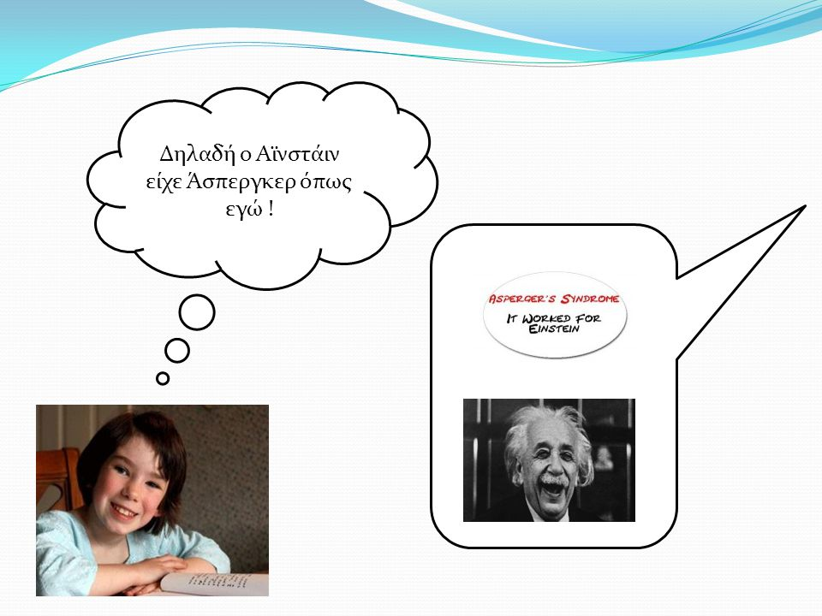

Slide 17
ΧΑΡΑΚΤΗΡΙΣΤΙΚΑ
Εμμονή στο Αμετάβλητο
Τα παιδιά με σύνδρομο Asperger ανησυχούν περισσότερο από ότι πρέπει όταν δεν ξέρουν τι να αναμένουν. Ασήμαντες αλλαγές τους προκαλούν φοβερή αναστάτωση.Είναι ανήσυχα και τείνουν να στενοχωρούνται πολύ όταν δεν ξέρουν τι να προσμένουν: το άγχος, η κούραση και η αισθητήρια υπερφόρτωση τα αναστατώνει.
Περιορισμένο Φάσμα ενδιαφερόντων
Μιλούν επανειλημμένα για το ίδιο θέμα, υποβάλλουν απανωτές ερωτήσεις για τα θέματα του ενδιαφέροντός τους, συχνά αρνούνται να μάθουν οτιδήποτε δεν εμπίπτει μέσα στα ενδιαφέροντα τους.

Slide 18
Κοινωνική μειονεξία
Είναι άτομα ‘’εγωκεντρικά’’. Αποφεύγουν τη σωματική επαφή, δεν αντιλαμβάνονται το χιούμορ, τη μεταφορική γλώσσα ή την ειρωνεία, μιλούν με μονότονη φωνή.
Δεν μπορούν να κρίνουν την "κοινωνική απόσταση", να αρχίσουν και να διατηρήσουν διάλογο, έχουν ανεπτυγμένο λόγο αλλά φτωχή επικοινωνία, θυμίζουν μικρούς καθηγητές λόγω του τρόπου που μιλούν, συχνά πέφτουν θύμα των άλλων που τείνουν να τους εκμεταλλεύονται.

Slide 19
Φτωχή συγκέντρωση
Συχνά έχουν διάσπαση της προσοχής λόγω εσωτερικών ερεθισμάτων, δεν συγκεντρώνονται στις δραστηριότητες της τάξης λόγω επικέντρωσης της προσοχής σε άσχετα ερεθίσματα
Φτωχός κινητικός συντονισμός
Είναι άτομα αδέξια και έχουν περίεργο, τεντωμένο βάδισμα. Έχουν μειονεξίες στη λεπτή κινητικότητα που προκαλεί δυσκολίες στην προσπάθεια τους να γράψουν και να ζωγραφίσουν

Slide 20
Μαθησιακές δυσκολίες
Εξαιρετικό λεξιλόγιο αλλά φτωχή κατανόηση. Συχνά απλώς επαναλαμβάνουν πράγματα που έχουν ακούσει, έχουν πολύ καλή μνήμη μηχανικής, όμως, φύσης. Πολύ φτωχές ικανότητες επίλυσης προβλημάτων. Τείνουν να ερμηνεύουν τα πάντα κυριολεκτικά. Το παιδί με σύνδρομο Asperger έχει άριστη μνήμη αλλά στην πραγματικότητα είναι μηχανική. Επίσης, έχουν ελλείψεις και στην επίλυση προβλημάτων.
Ευάλωτη συναισθηματική κατάσταση
Χαμηλή αυτοεικόνα, δεν ανέχονται να κάνουν λάθη, συχνά πέφτουν σε κατάθλιψη, έχουν ξεσπάσματα θυμού, νιώθουν φοβερό άγχος για τις απλές απαιτήσεις της καθημερινής ζωής Οι εκρήξεις θυμού είναι κοινές αντιδράσεις οφειλόμενες στο άγχος και στη σύγχυση. Τα παιδιά με σύνδρομο Asperger σπάνια φαίνονται χαλαρά και εύκολα καταβάλλονται όταν τα πράγματα δεν είναι σύμφωνα με τις αυστηρές απόψεις τους. Η αλληλεπίδραση με τους ανθρώπους και οι απαιτήσεις της καθημερινής ζωής χρειάζονται συνεχή προσπάθεια.

Slide 21
Οι μαθητές με ΣΑ μπορεί να αντιμετωπίζουν προβλήματα στην επικοινωνία τους με άλλους επειδή συνήθως δεν μαθαίνουν τους κανόνες της συζήτησης. Δηλαδή μπορεί να:
• διακόπτουν ή να μιλούν παράλληλα με άλλους
• κάνουν άσχετα σχόλια
• δυσκολεύονται να ξεκινήσουν και να τελειώσουν συζητήσεις
• χρησιμοποιούν λόγο που χαρακτηρίζεται από έλλειψη μεταβολής στο ύψος, ένταση και ρυθμό
• χρησιμοποιούν υπερβολικά σχολαστικό και επίσημο λόγο, ειδικά καθώς φτάνουν στην εφηβεία
• στέκονται πολύ κοντά σε κάποιον όταν του μιλούν
• έχουν επίμονο βλέμμα, υιοθετούν ασυνήθιστη στάση σώματος, ή χρησιμοποιούν περίεργα την γλώσσα του σώματος
• δεν κατανοούν τις χειρονομίες και τις εκφράσεις του προσώπου

Slide 22
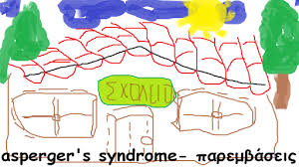
ΠΑΡΕΜΒΑΣΕΙΣ ΕΚΠΑΙΔΕΥΣΗΣ ΣΤΟ ΣΧΟΛΕΙΟ

Slide 23
Καθοριστικό ρόλο στην ένταξη των ατόμων με διαταραχές Αυτιστικού Φάσματος στο γενικό σχολείο διαδραματίζουν τόσο η έγκαιρη διάγνωση, όσο και η υποστηρικτική παρέμβαση και η θεραπεία. Τα παραπάνω στοχεύουν στην ανάπτυξη των διαπροσωπικών και συναισθηματικών σχέσεων, αλλά και των γνωστικών ικανοτήτων των παιδιών, συντελώντας στην προσωπική και κοινωνική τους εξέλιξη
Ο εκπαιδευτικός είναι σημαντικό να λαμβάνει υπόψη τα μοναδικά μαθησιακά χαρακτηριστικά του κάθε μαθητή, να παρέχει υποστήριξη όταν χρειάζεται και να χρίζει πάνω στα δυνατά σημεία του μαθητή.

Slide 24
Το μόνο πράγμα που θυμάμαι από τα μαθηματικά ήταν
μια πρακτική επίδειξη σχετικά με τη σημασία του « π(=3,14...),
στον τύπο που χρησιμοποιείται. Για να βρεθεί η περιφέρεια ενός κύκλου Μήκος Περιφέρειας κύκλου= ∆ιάμετροςΧ3,14).
Θυμάμαι ότι ο καθηγητής πήρε έναν κύκλο φτιαγμένο από χαρτόνι, τύλιξε ένα κορδόνι γύρω από την περιφέρειά του και έδειξε στην τάξη ότι ήταν ίσο με τρεις διαμέτρους συν ένα μικρό υπόλοιπο που υπολογίστηκε ίσο με 0,14. Όλο μαζί, 3,14. Αυτό ήταν κάτι πραγματικό για μένα. Το παρακολούθησα και το κατάλαβα.»

Slide 25
Η προσέγγιση που συνιστάται περισσότερο για την διδασκαλία μαθητών με αυτισμό ή asperger είναι η χρήση οπτικών βοηθημάτων. Οι μαθητές συχνά δείχνουν ικανότητα στην συγκεκριμένη σκέψη, απομνημόνευση και κατανόηση οπτικοχωρικών σχέσεων, ενώ δυσκολεύονται στην αφηρημένη σκέψη, κοινωνική γνώση, επικοινωνία και προσοχή. Τα εικονιστικά και γραπτά σύμβολα μπορεί να βοηθήσουν τους μαθητές να μάθουν, να επικοινωνήσουν και να αναπτύξουν αυτοέλεγχο.

Slide 26
ΔΥΣΚΟΛΙΕΣ ΣΤΗ ΓΛΩΣΣΑ
ο εκπαιδευτικός μπορεί να χρησιμοποιήσει ιστορία σε κόμικς που περιέχει διάλογο
να διδάξει κατάλληλες λεκτικές δομές για το ξεκίνημα συζήτησης
να διδάξει στους μαθητές τρόπους για να ζητούν βοήθεια όταν μπερδεύονται
να διδάξει τρόπους διεξαγωγής μιας συζήτησης σε μικρές ομάδες
να διδάξει κανόνες σε σχέση με την εναλλαγή σειράς στην συζήτηση και σε σχέση με το πότε απαντώ, διακόπτω ή αλλάζω θέμα

Slide 27
να χρησιμοποιήσει μαγνητοφωνημένες συζητήσεις, καθώς και συζητήσεις σε video
να εξηγήσει τις μεταφορές και τις λέξεις με διπλές σημασίες
να ενθαρρύνει τους μαθητές να ζητούν την επανάληψη ή την απλοποίηση μιας οδηγίας, ή την οδηγία γραπτώς αν δεν την κατανοεί
να σταματά κάθε φορά που δίνει οδηγίες για να ελέγξει την κατανόησή τους
να περιορίζει τις προφορικές ερωτήσεις στον αριθμό που μπορεί να ανταποκριθεί ο μαθητής
να δείχνει video για να μπορούν οι μαθητές να αναγνωρίσουν τις εκφράσεις του προσώπου και τις σημασίες τους

Slide 28
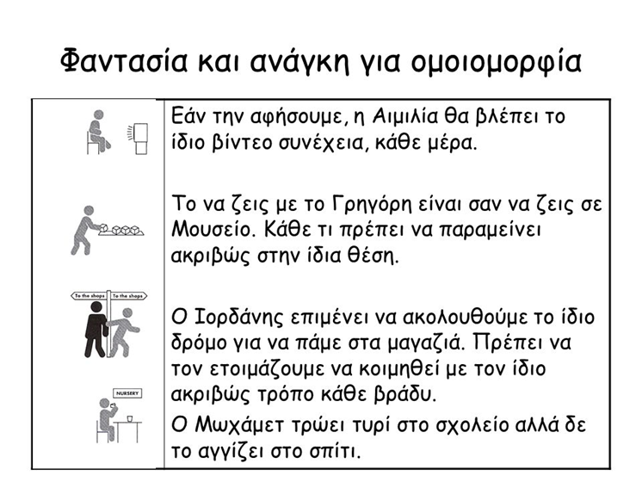
ΕΜΜΟΝΗ ΣΤΗΝ ΟΜΟΙΟΜΟΡΦΙΑ
ο εκπαιδευτικός μπορεί να προετοιμάζει τον μαθητή για ενδεχόμενες αλλαγές, όποτε είναι δυνατόν
να χρησιμοποιεί εικόνες, προγράμματα δραστηριοτήτων και κοινωνικές ιστορίες για να σηματοδοτήσει τις επικείμενες αλλαγές

Slide 29
ΔΥΣΚΟΛΙΑ ΣΤΗΝ ΚΟΙΝΩΝΙΚΗ ΑΛΛΗΛΕΠΙΔΡΑΣΗ
ο εκπαιδευτικός χρειάζεται να ξεκαθαρίσει τους κανόνες και τις προσδοκίες του σχετικά με την συμπεριφορά
να διδάξει με λεπτομέρεια και σαφήνεια τους κανόνες της κοινωνικής συμπεριφοράς
να διδάξει στον μαθητή πώς να αλληλεπιδρά με την χρήση κοινωνικών ιστοριών, μοντελοποίησης και το παίξιμο ρόλων
να διδάξουν στους συμμαθητές τρόπους ανταπόκρισης στην δυσκολία κοινωνικής αλληλεπίδρασης του μαθητή
να ενθαρρύνουν τα συνεργατικά παιχνίδια
να επιβλέπουν και να υποστηρίζουν τον μαθητή κατά την διάρκεια των διαλλειμάτων
να χρησιμοποιούν έναν κύκλο φίλων οι οποίοι βοηθούν τον μαθητή κατά την διάρκεια μη δομημένων δραστηριοτήτων
να δημιουργήσει ομάδες για να έχει την ευκαιρία να διδάξει άμεσα συγκεκριμένες κοινωνικές δεξιότητες και να εξασκηθεί ο μαθητής στην πράξη

Slide 30
ΠΕΡΙΟΡΙΣΜΕΝΟ ΕΥΡΟΣ ΕΝΔΙΑΦΕΡΟΝΤΩΝ
ο εκπαιδευτικός χρειάζεται να περιορίσει επίμονες συζητήσεις και ερωτήσεις
να θέσει σταθερές προσδοκίες για όλη την τάξη, αλλά παράλληλα να δίνει ευκαιρίες στον μαθητή να ασχολείται με τα δικά του ενδιαφέροντα

Slide 31
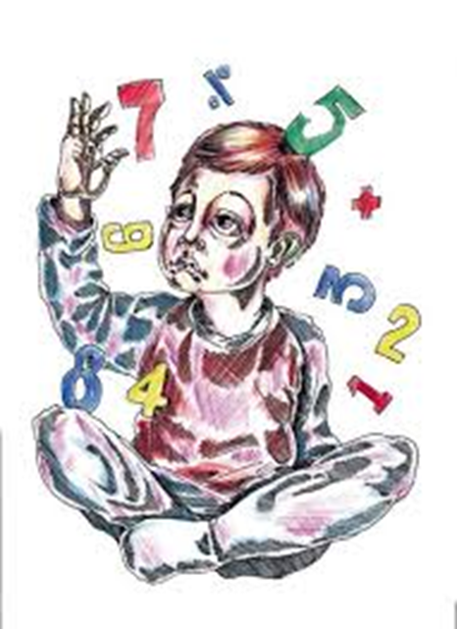
ΦΤΩΧΗ ΣΥΓΚΕΝΤΡΩΣΗ
να σπάει τις εργασίες σε μικρότερα τμήματα
να χρησιμοποιεί οπτικούς οργανωτές, νοηματική χαρτογράφηση και σχεδιαγράμματα
να δίνει συγκεκριμένο χρόνο για τις δραστηριότητες
να βάζει τον μαθητή στο πρώτο θρανίο

Slide 32
ΑΚΑΔΗΜΑΙΚΕΣ ΔΥΣΚΟΛΙΕΣ
ο εκπαιδευτικός δεν πρέπει να υποθέσει ότι ο μαθητής κατανόησε επειδή απλώς μπορεί να επαναδιατυπώσει τις πληροφορίες
χρειάζεται να είναι όσο πιο συγκεκριμένος μπορεί στην παρουσίαση νέων εννοιών και αφηρημένου υλικού
να διδάσκει μέσω δραστηριοτήτων όπου είναι δυνατόν
να χρησιμοποιεί γραφικούς οργανωτές, όπως εννοιολογική χαρτογράφηση, ιστούς αράχνης, κλπ
να σπάει τις δραστηριότητες σε μικρότερα τμήματα ή να τα παρουσιάζει με άλλο τρόπο
να κάνει άμεση διδασκαλία και μοντελοποίηση
να δείχνει παραδείγματα

Slide 33
ΣΥΝΟΠΤΙΚΑ
Διαβάστε το ιστορικό του μαθητή και τη διάγνωση από το αρμόδιο ΚΕΔΔΥ.
Αρχικά παρατηρήστε και αξιολογήστε τις μαθησιακές και κοινωνικές του ανάγκες.
Τοποθετήστε εφικτούς μαθησιακούς στόχους και ανάλογους με τις δυνατότητες του μαθητή.
Κατανοήστε το άγχος ή οποιαδήποτε συμπεριφορά από μέρος των γονέων, καθώς σημαντικό ρόλο για την εκπαίδευση του παιδιού διαδραματίζει η επαφή του εκπαιδευτικού με τους γονείς του μαθητή.
Προστατεύστε το μαθητή από σχολικό εκφοβισμό, λεκτική βία, στιγματισμό, εμπαιγμό από τους συμμαθητές του. Αυτό είναι εφικτό όταν είστε παρατηρητικός και οργανωτικός, αφού στην αρχή της σχολικής χρονιάς μπορείτε να οργανώσετε μια ημέρα ευαισθητοποίησης για τα άτομα με ειδικές ανάγκες.

Slide 34
Η κατανόηση του μαθητή δεν συμβαδίζει πάντα με την εκφραστική του ικανότητα, για αυτό το λόγο είναι σπουδαίο να ελέγχεται η κατανόηση του λόγου.
Παρέχετε τη δυνατότητα συνεργατικής μάθησης, η οποία θα προβάλλει τις ικανότητες του μαθητή στους συμμαθητές του.
Αξιολογείστε την ικανότητα του μαθητή να κάνει χρήση του επικοινωνιακού λόγου και στη συνέχεια εκπαιδεύστε το σε κοινωνικές δεξιότητες, όπως να αρχίζει μια συζήτηση, να περιμένει τη σειρά του για να μιλήσει, να δίνει τις κατάλληλες απαντήσεις.
Επιβραβεύστε τους συμμαθητές όταν συμπεριφέρονται με σεβασμό στο παιδί με σύνδρομο Άσπεργκερ.
Παρέχεται θετική ενίσχυση για συμμετοχή του μαθητή στις δραστηριότητες της τάξης, έτσι ώστε να ενισχυθεί η αυτοεκτίμηση και η αυτοπεποίθηση του.

Slide 35
Λειτουργείστε ως μονωτές της διάσπασης προσοχής του μαθητή, μέσω της άμεσης οπτικής επαφής, της τοποθέτησης του κοντά στην έδρα, μακρά από παράθυρα και πόρτες και τοποθετώντας στο ίδιο θρανίο έναν επιμελή μαθητή.
Οργανώστε ένα προβλέψιμο και ασφαλές περιβάλλον και προσφέρετε μια σταθερή καθημερινή ρουτίνα.
Δηλώστε τις επιθυμητές συμπεριφορές και όχι τις μη επιθυμητές συμπεριφορές. Για παράδειγμα, αντί «μην πετάγεσαι» πείτε «όποτε θέλεις να μιλήσεις μπορείς να σηκώσεις το χέρι σου».
Επικεντρώστε στην τροποποίηση της μη επιθυμητής συμπεριφοράς και αγνοείστε εκείνες που είναι «περίεργες».

Slide 36


